Slide 1

Universidad Autónoma del Estado de México
Centro Universitario UAEM Ecatepec
Programa de Estudios por Competencias:
“Comunicación entre Computadoras I”
Área de docencia: Informática
Créditos: 8
Ciclo escolar: 2017ª
Unidad de Competencia 1
“Conceptos fundamentales de la Comunicación entre Computadoras”
Tema: Conceptos básicos
Autora: Dra. Ana Luisa Ramírez Roja.
Programa educativo en que se imparte:
“Licenciatura en Informática Administrativa”

Slide 2
  1. DATOS DE IDENTIFICACIÓN
  2. PRESENTACIÓN
  3. OBJETIVOS DE LA ASIGNATURA
  4. CONOCIMIENTOS
  5. GUIÓN EXPLICATIVO
  UNIDAD 1: CONCEPTOS BÁSICOS
  CONCLUSIONES
  8. REFERENCIAS BIBLIOGRÁFICAS
Índice

Slide 3
1
Datos de Identificación
Localización / ubicación espacial dentro del mapa curricular
http://www.uaemex.mx/catespuni/pdfs/86.pdf
ÍNDICE

Slide 4
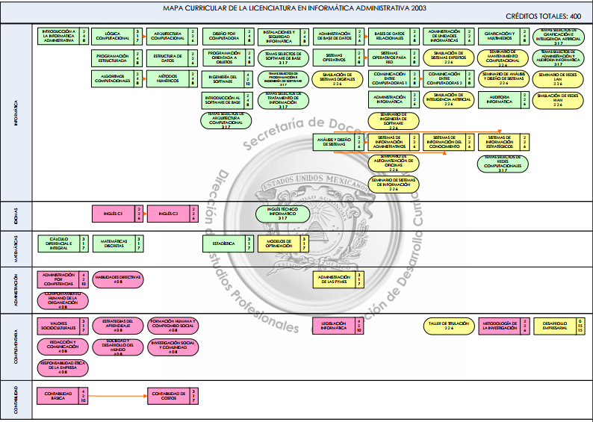

Slide 5
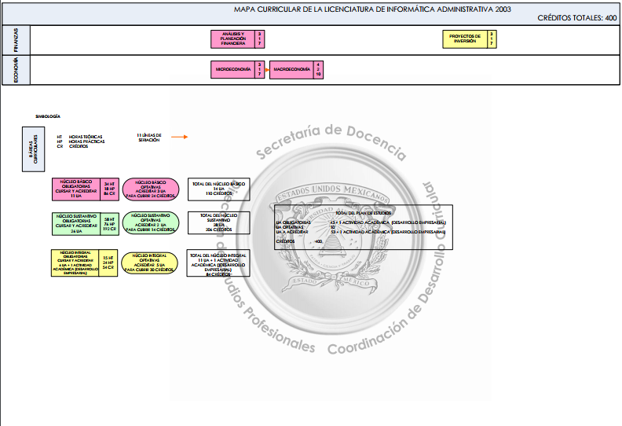
ÍNDICE

Slide 6
2
Presentación
La presente unidad de aprendizaje tiene como finalidad introducir al Discente en el ámbito de las comunicaciones y redes computacionales, constituyendo el fundamento para la implementación y administración de los sistemas de comunicación en una organización.
ÍNDICE

Slide 7
3
Objetivos de la asignatura
El discente será capaz de implementar una red computacional, identificando su estructura, aspectos relevantes de la comunicación y tecnologías utilizadas para ello.
ÍNDICE

Slide 8
4
Conocimientos
Conocer el concepto de red, clasificación, estructura y los conceptos fundamentales de la comunicación entre computadoras para la implementación de redes de computadoras.
Concepto de Red, Nodos (estación de trabajo, host, servidores) y Medios de comunicación.
Topologías de red (físicas y lógicas).
Red LAN, MAN, WAN, Internet, Intranet, etc.
ÍNDICE

Slide 9
5
Guion explicativo
Ésta presentación te permitirá conocer y familiarizarte con los conceptos y terminología empleada en las comunicaciones entre computadoras, para su implementación en las redes computacionales.
ÍNDICE

Slide 10
6
Unidad de competencia 1
“Conceptos fundamentales de la Comunicación entre Computadoras”
ÍNDICE

Slide 11
Menú
Concepto de red
¿Para qué sirve una red de computadoras?
Nodo
Estación de trabajo
Servidor
Host
Medios de comunicación
Topologías de red
Tipos de redes
ÍNDICE

Slide 12

¿Qué es una red?
Gorgona define a una red de computadoras como un conjunto de equipos conectados por medio de cables, señales, ondas o cualquier otro método de transporte de datos.
https://mind42.com/public/89bd637d-6c33-480f-82fa-7a45ee2b3723
ÍNDICE

Slide 13
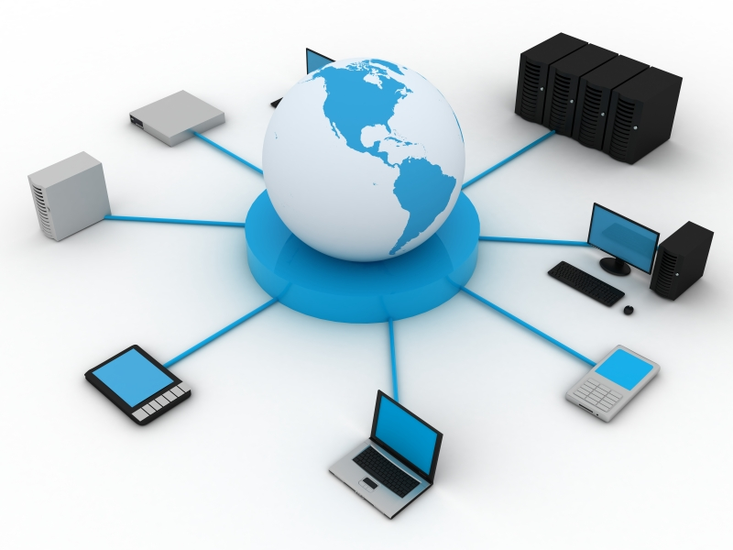
¿Qué es una red?
Por su parte Alegsa (2016), define una red de computadoras es una interconexión de computadoras para compartir información recursos y servicios.
La conexión puede ser a través de un enlace físico (alambrado) o inalámbrico.
http://www.cavsi.com/preguntasrespuestas/que-es-red-de-computadoras/
ÍNDICE

Slide 14
¿Qué es una red?
Por su parte Alegsa (2016), define una red de computadoras es una interconexión de computadoras para compartir información recursos y servicios.
La conexión puede ser a través de un enlace físico (alambrado) o inalámbrico.
http://www.cavsi.com/preguntasrespuestas/que-es-red-de-computadoras/
ÍNDICE

Slide 15
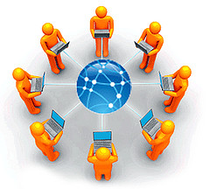
¿Qué es una red?
Cavsi, define una red de computadoras como un grupo de dos o más sistemas informáticos y otros dispositivos de hardware de computación que están unidos entre sí a través de canales de comunicación para facilitar la comunicación y el intercambio de recursos entre una amplia gama de usuarios.
https://www.emaze.com/@AZFZLILW/Presentacion
ÍNDICE

Slide 16
¿Para qué sirve una red de computadoras?
Facilitar la comunicación por correo electrónico, videoconferencia, mensajería instantánea, etc.
Activar el intercambio de archivos a través de la red.
Permitir que varios usuarios compartan un único dispositivo de hardware como una impresora o un escáner.
Hacer que la información más fácil de acceder y mantener entre los usuarios de la red
ÍNDICE

Slide 17
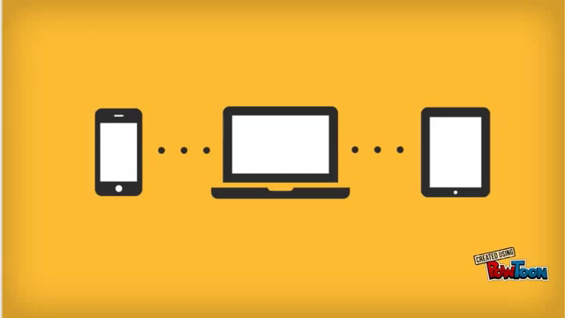
Red de computadoras
https://www.youtube.com/watch?v=EhYQq32CPRY
ÍNDICE

Slide 18
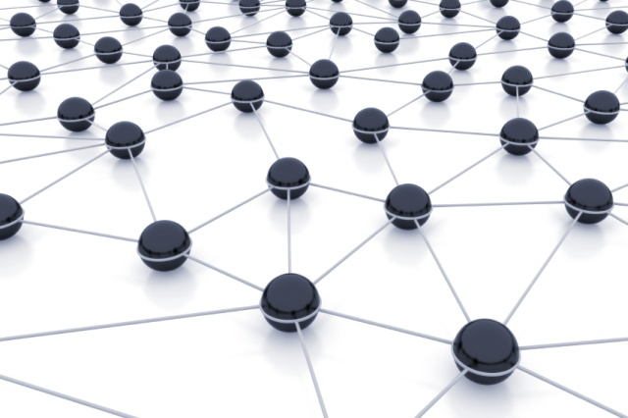
¿Qué es un nodo?
Para Duiops (2009), un nodo es cualquier punto de conexión de dicha red, normalmente un ordenador, que tenga una especial importancia para más de un usuario.
http://falcowebb.com/FreeEagleBlog/wi-fi/como-configurar-equipos-wi-fi-ubiquity-en-modo-red-mallada-mesh/
ÍNDICE

Slide 19
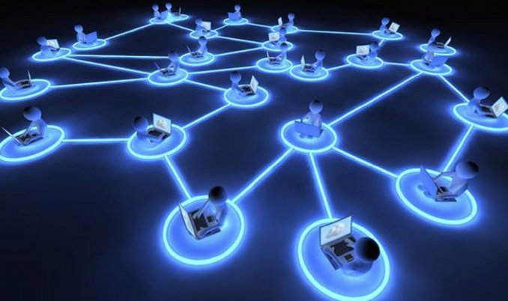
¿Qué es un nodo?
Mansilla lo define como cada una de las computadoras conectadas a la red.
http://www.minutouno.com/notas/352192-instalaran-junin-el-nodo-15-la-red-nacional-internet-empresas
ÍNDICE

Slide 20

¿Qué es un nodo?
Nodo de red es cualquier elemento que se encuentre conectado y comunicado a una red; a los periféricos que se conectan a una computadora se convierten en nodo si están conectados a la red y pueden compartir sus servicios para ser utilizados por los usuarios, como impresoras, carpetas.
http://www.hermesmarinas.com/es/sistema/funcionamiento.php
ÍNDICE

Slide 21
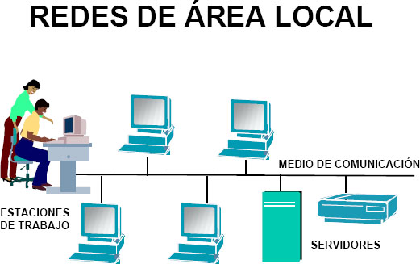
¿Qué es una estación de trabajo?
Meneses (2010), define una estación de trabajo como la computadora en la cual el usuario realiza su trabajo. Es capaz de aprovechar los recursos de otras computadoras (servidores).
http://reddecomputadoreselementos.blogspot.mx/2015/03/estaciones-de-trabajo-una-computadora.html
ÍNDICE

Slide 22
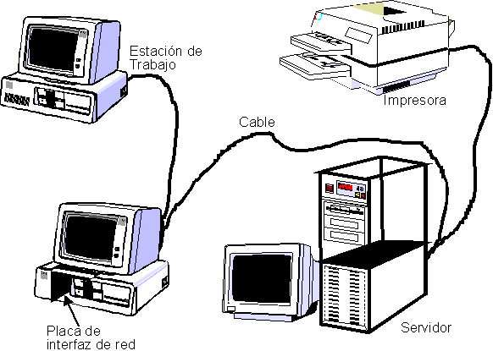
¿Qué es una estación de trabajo?
Es una computadora ante la cual se sienta el usuario y realiza su trabajo. La estación de trabajo es capaz de aprovechar los recursos (unidades de disco, impresora, etc.) de otras computadoras.
Esta no comparte sus propios recursos con las computadoras. Los demás nodos no pueden usar ningún recurso de ella.
http://redesplantel14-laura.blogspot.mx/2010/05/estacion-de-trabajo.html
ÍNDICE

Slide 23
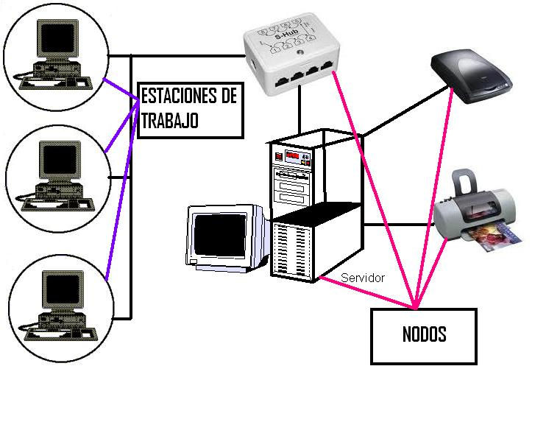
¿Qué es una estación de trabajo?
El nombre que reciben las computadoras conectadas a una red pero no pueden controlarla, ni alguno de sus nodos o recursos de la misma. Cualquier computadora puede ser estación de trabajo, siempre que este conectada y se comunique a la red.
http://blognewinteractive.blogspot.mx/2013/11/componentes-basicos-estaciones-de.html
ÍNDICE

Slide 24
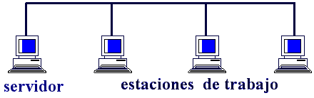
¿Qué es un servidor?
Marchionni (2011), define un servidor como equipos de mayores prestaciones y dimensiones que una PC de escritorio.
http://www.oni.escuelas.edu.ar/2004/san_juan/730/pag03.HTM
ÍNDICE

Slide 25
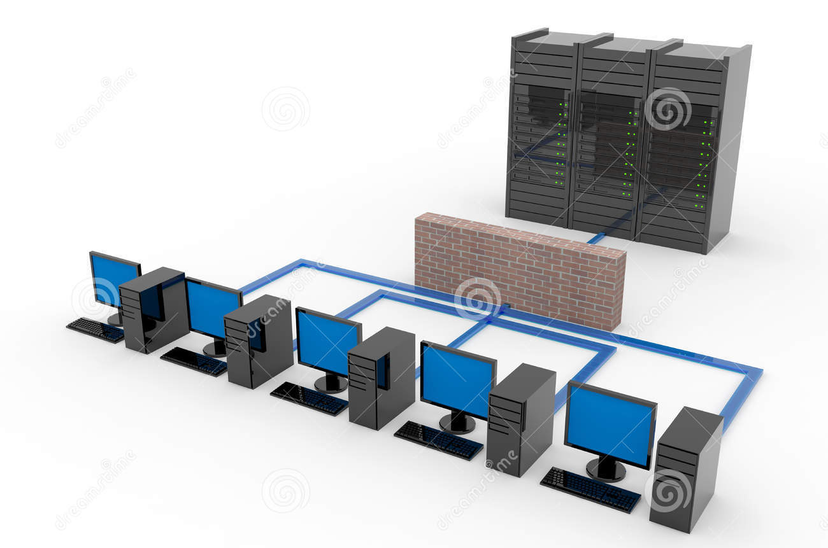
¿Qué es un servidor?
Un servidor, como la misma palabra indica, es un ordenador o máquina informática que está al “servicio” de otras máquinas, ordenadores o personas llamadas clientes y que le suministran a estos, todo tipo de información. A modo de ejemplo, imaginemos que estamos en nuestra casa, y tenemos una despensa.
https://es.dreamstime.com/foto-de-archivo-red-de-ordenadores-con-el-servidor-y-el-cortafuego-image21379860
ÍNDICE

Slide 26
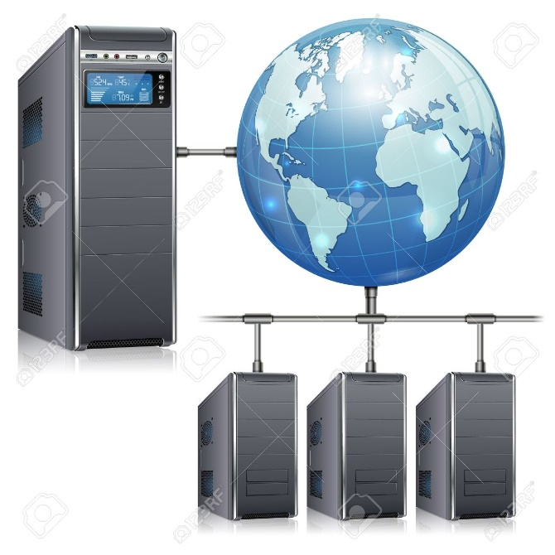
¿Qué es un servidor?
Son computadoras que controlan las redes y se encargan de permitir o no el acceso de los usuarios a los recursos, también controlan los permisos que determinan si un nodo puede o no pertenecer a una red
https://es.123rf.com/photo_16922976_concepto-de-red--servidores-con-pantalla-lcd-estacion-de-trabajo-y-de-la-tierra-aislados-en-fondo-bl.html
ÍNDICE

Slide 27
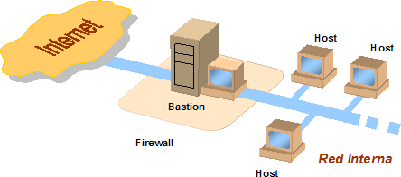
¿Qué es un host?
Un host o anfitrión es un ordenador que funciona como el punto de inicio y final de las transferencias de datos.
http://blog.joseluisperezdiaz.com/alternativas-y-estrategias-de-seguridad-en-redes/
ÍNDICE

Slide 28
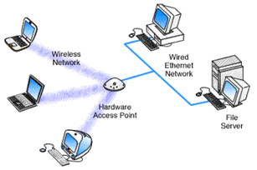
Medios de Comunicación
Estos elementos hacen posible la comunicación entre dos computadoras, son cables que conectan a las computadoras y a través de estos viaja la información.
http://saber-uniko.blogspot.mx/
ÍNDICE

Slide 29
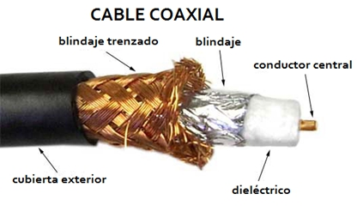
Cable coaxial
El cable coaxial, por su parte, es un tipo de cable que se utiliza para transmitir señales de electricidad de alta frecuencia. Estos cables cuentan con un par de conductores concéntricos: el conductor vivo o central (dedicado a transportar los datos) y el conductor exterior, blindaje o malla (que actúa como retorno de la corriente y referencia de tierra).
http://ingenieria.tvc.mx/kb/a2067/diferencias-cables-coaxial-rg59-rg6-y-rg11.aspx
ÍNDICE

Slide 30
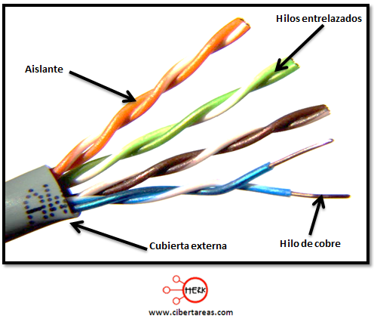
Cable de par trenzado
Forma de conexión en la que dos aisladores son entrelazados para tener menores interferencias y aumentar la potencia y disminuir la diafonía de los cables adyacentes.
http://hurtadoagraz.blogspot.mx/2015/03/cable-de-par-trenzado.html
ÍNDICE

Slide 31
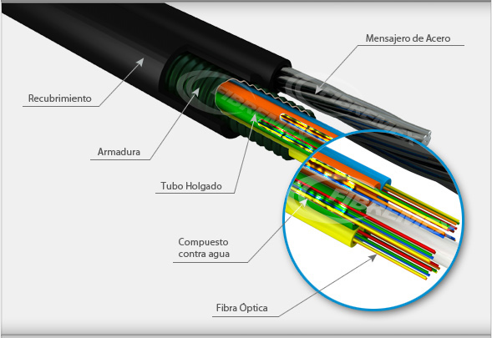
Fibra óptica
La fibra óptica es una delgada hebra de vidrio o silicio fundido que conduce la luz. Se requieren dos filamentos para una comunicación bi-direccional: TX y RX.
http://fibremex.com/fibraoptica/index.php?mod=showroom&id=16&ext=allinfo
ÍNDICE

Slide 32
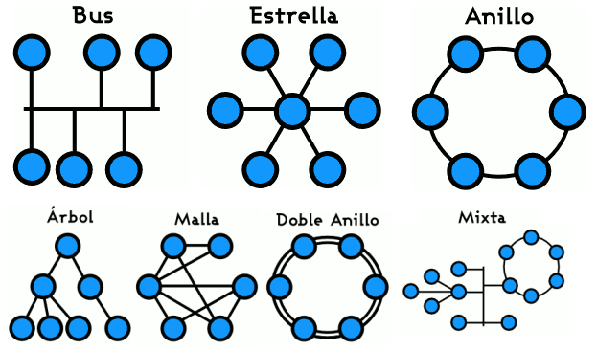
Topologías de red
La topología o forma lógica de una red se define como la forma de tender el cable a estaciones de trabajo individuales.
La topología de una red es el arreglo físico o lógico en el cual los dispositivos o nodos de una red (computadoras, impresoras, servidores, hubs, switchs, enrutadores, etc.) se interconectan entre sí sobre un medio de comunicación.
ÍNDICE
https://www.goconqr.com/p/3874654-diapositivas-de-topolog-a-de-redes-slide_sets

Slide 33
Topologías de Red
Topología física: Se refiere al diseño actual del medio de transmisión de la red.
Topología lógica: Se refiere a la trayectoria lógica que una señal a su paso por los nodos de la red.
ÍNDICE
https://www.goconqr.com/p/3874654-diapositivas-de-topolog-a-de-redes-slide_sets

Slide 34
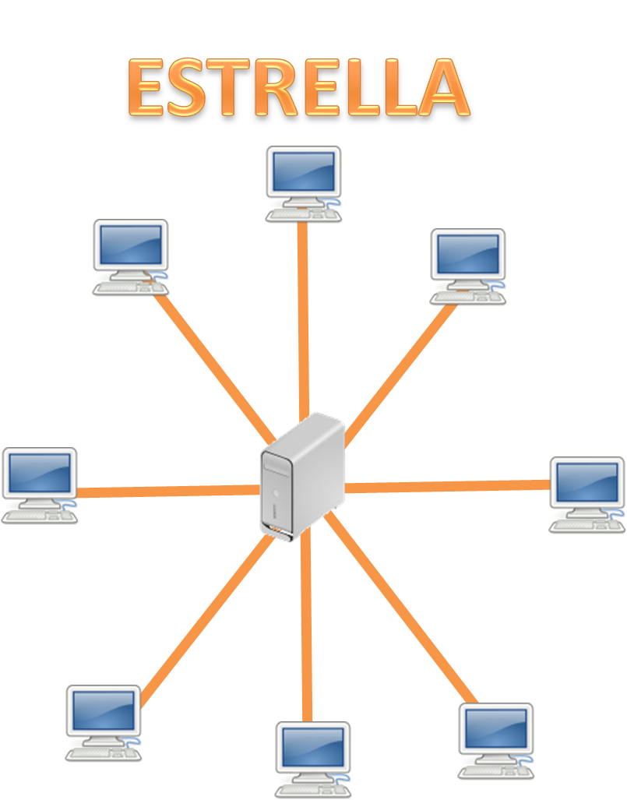
Estrella
La red se une en un único punto; un concentrador de cableado o HUB que a través de él los bloques de información son dirigidos hacia las estaciones.
ÍNDICE
https://www.goconqr.com/p/3874654-diapositivas-de-topolog-a-de-redes-slide_sets

Slide 35
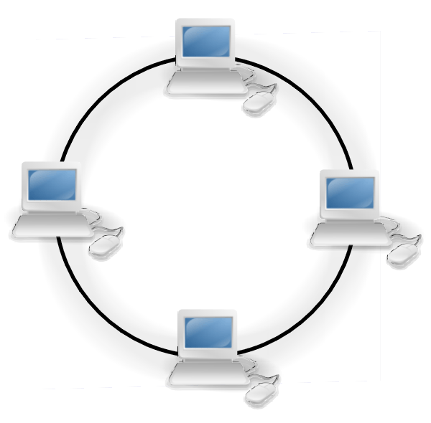
Anillo
Las estaciones están unidas unas con otras formando un círculo por medio de un cable común. Las señales circulan en un solo sentido alrededor del círculo, regenerándose en cada nodo.
ÍNDICE
http://culturacion.com/topologia-de-red-malla-estrella-arbol-bus-y-anillo/

Slide 36
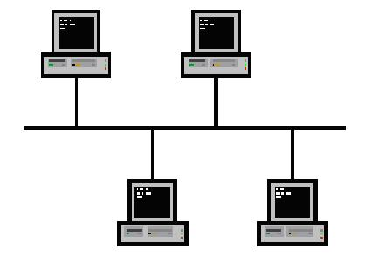
Bus
Las estaciones están conectadas por un único segmento de cable. A diferencia del anillo, el bus es pasivo, no se produce regeneración de las señales en cada nodo.
ÍNDICE
https://infoepo11.wordpress.com/2012/05/24/3-3-3-de-acuerdo-a-su-topologia-estrella-anillo-arbol-bus-malla-hibrida/

Slide 37
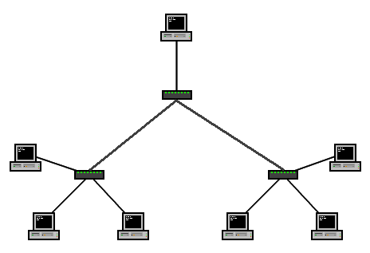
Jerárquicas
Los nodos están colocados en forma de árbol. Es parecida a una serie de redes en estrella interconectadas, con la diferencia que no tiene un nodo central sino un nodo de enlace troncal, generalmente ocupado por un hub o switch, desde el que se ramifican los demás nodos.
ÍNDICE
https://es.wikipedia.org/wiki/Red_en_%C3%A1rbol

Slide 38
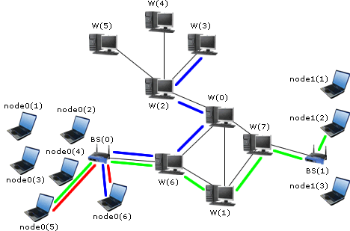
Híbridas
El bus, la estrella y el anillo se combinan algunas veces para formar redes híbridas.
http://google-produx.blogspot.mx/
ÍNDICE

Slide 39
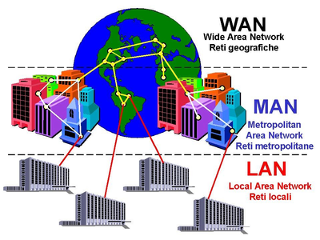
Tamaño de una Red
Se mide por el área que abarcan las distancias entre los nodos y los servidores.
  Redes de área local (LAN)
  Redes de área metropolitana (MAN)
  Redes de área amplia (WAN)
http://operacionesauxiliaresalejandro.blogspot.mx/2015/11/tipos-de-redes.html
ÍNDICE

Slide 40
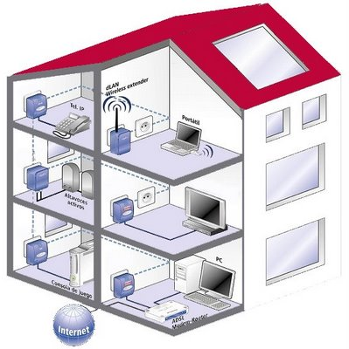
  Redes de área local (LAN)
Se ubican en área geográficamente limitadas. Son comunes en casas, oficinas, edificios con varias oficinas, en fabricas, que cuente con una extensión apropiada para transferir los datos sin problemas.
http://www.enlacetotalplay.com/que-es-una-red-lan/
ÍNDICE

Slide 41
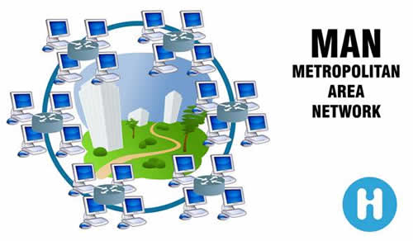
Redes de área metropolitana (MAN)
Corresponden al territorio de una ciudad o población. Se utilizan para enlazar servicios urbanos como el control de tráfico y semáforos de una ciudad, o los servicios bancarios de una zona metropolitana o provincia.
http://www.informatica-hoy.com.ar/redes/LAN-WAN-MAN-WLAN-WMAN-WWMAN-SAN-PAN.php
ÍNDICE

Slide 42
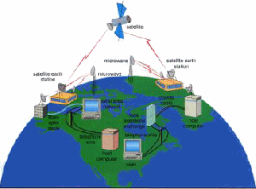
Redes de área amplia (WAN)
Se encuentran ubicadas en grandes extensiones territoriales, en un país o varios países, conectados mediante diferentes dispositivos. Se utilizan en el gobierno, instituciones de seguridad, ejercito y fuerzas armadas.
https://es.wikipedia.org/wiki/Red_de_%C3%A1rea_amplia
ÍNDICE

Slide 43
7
Conclusiones
ÍNDICE

Slide 44
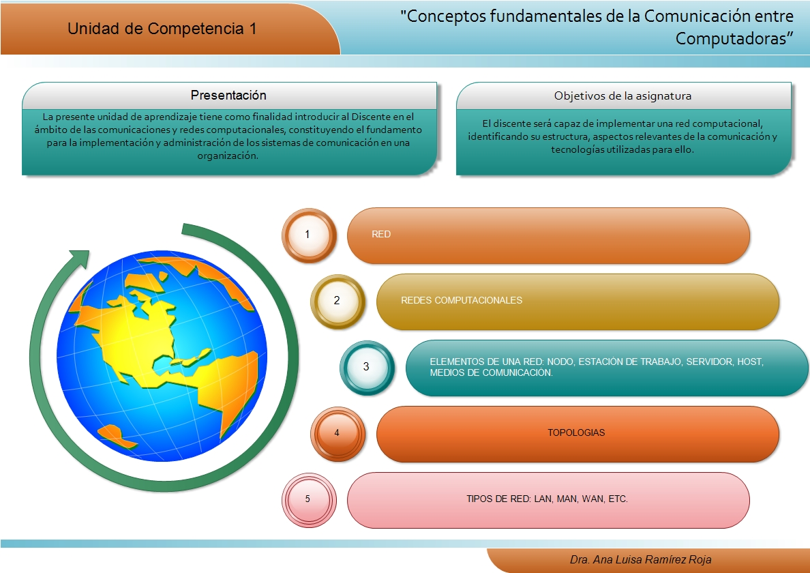

Slide 45
?
Dudas

Slide 46

8
Referencias Bibliográficas
ÍNDICE

Slide 47
Referencias Bibliográficas
Andrew S. Tanenbaum.(2003). Redes de Computadoras. México. Prentice Hall.
Bandom LTD. (2003). Guía completa de Protocolos y Telecomunicaciones. McGraw Hill.
Bruce A. Hallberg (2003). Fundamentos de Redes. México. Prentice Hall.
Duglas E. Comer. (1997) Redes de computadoras, Internet e Interredes..México, Prentice Hall.
Kelvin Stotlz, Prentice Hall (2002) ,Todoacerca de ... Redes de computación.
Kuhlmann, Federico. (2002). Información y Telecomunicaciones. Fondo de Cultura Económica.
Michel J. Palmer, Thompson Learning (2001) Redes de computadoras, una guía práctica.
William Stallings (2000). Comunicaciones y Redes de Computadoras 6ª edición. España Prentice Hall.
Uyless Black (1997). Redes de Computadoras, protocolos normas e interfaces2da edición, México, Alfaomega.
ÍNDICE

Slide 48
Referencias electrónicas
http://www.alegsa.com.ar/Dic/red_de_computadoras.php
https://www.oas.org/juridico/spanish/cyber/cyb29_computer_int_sp.pdf
http://www.cavsi.com/preguntasrespuestas/que-es-red-de-computadoras/
http://www.duiops.net/manuales/faqinternet/faqinternet4.htm
http://informatica-es.blogspot.mx/2009/05/nodos-de-red-y-su-funcion.html
https://es.slideshare.net/Cordobaslide/estaciones-de-trabajo-y-servidores-dedicados
https://books.google.com.mx/books?id=CfhGJ7yylRgC&pg=PA186&dq=que+es+un+servidor&hl=es-419&sa=X&ved=0ahUKEwjeneWIp_PUAhXBNiYKHWnBCZkQ6AEINjAE#v=onepage&q=servidor&f=false
https://www.uv.mx/personal/artulopez/files/2012/09/08-Fun-y-Tec-de-Redes-de-C.pdf
http://www.fca.unl.edu.ar/informaticabasica/Redes.pdf
https://es.slideshare.net/MtraAndrea/informtica-1-la-computadora-y-la-comunicacin
http://neo.lcc.uma.es/evirtual/cdd/tutorial/fisico/fibra.html
https://www.ecured.cu/Cable_de_par_trenzado
http://definicion.de/cable-coaxial/
ÍNDICE

